Slide 1
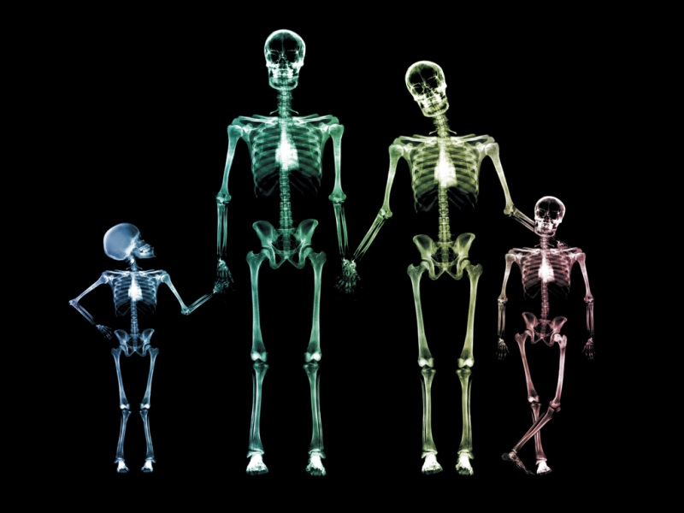
Рентген кабинет
Работу выполнила ученица 11 класса
МБОУ СОШ № 1 с.Екатеринославка
Крицкая Анастасия

Slide 2
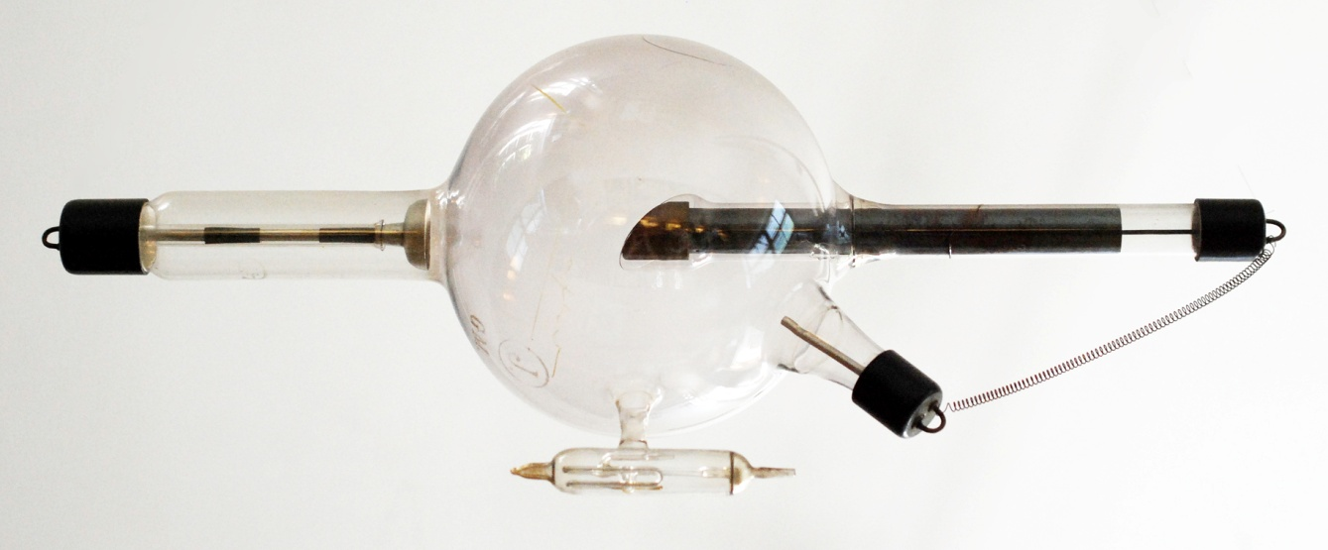
Устройство
Рентгеноборудование – основная часть, «изюминка» любого рентген кабинета. А «сердцем» любого рентгеновского аппарата является, конечно же, рентгеновская трубка.

Slide 3
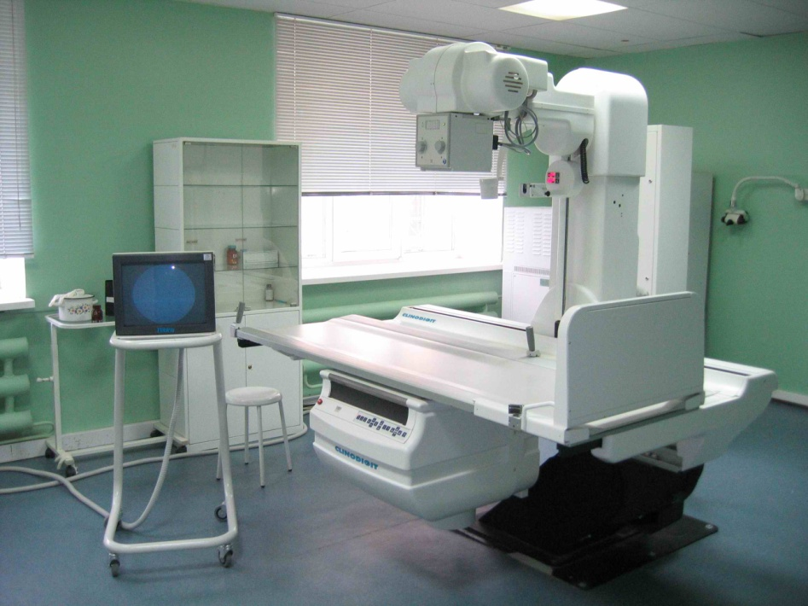
Защита
Нельзя обойти вниманием защиту пациентов и персонала от излишней дозовой нагрузки. Защита людей вне рентген кабинета начинается еще на стадии проектирования строительства. Весь кабинет экранирован баритобетоном, свинцом. Для защиты пациентов и персонала используются специальные просвинцованные средства защиты – фартуки, ширмы. Над дверью горит лампочка, показывающая, когда можно войти. И категорически запрещено находиться посторонним не только рядом с пациентом, но и в смежных комнатах рентген кабинета.

